Slide 1

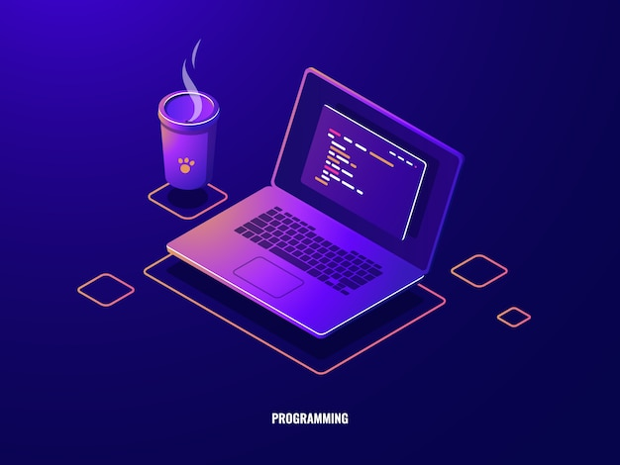
LBAS2002 - Informatikk
Programmering
Leksjon 1: Introduksjon

Slide 2
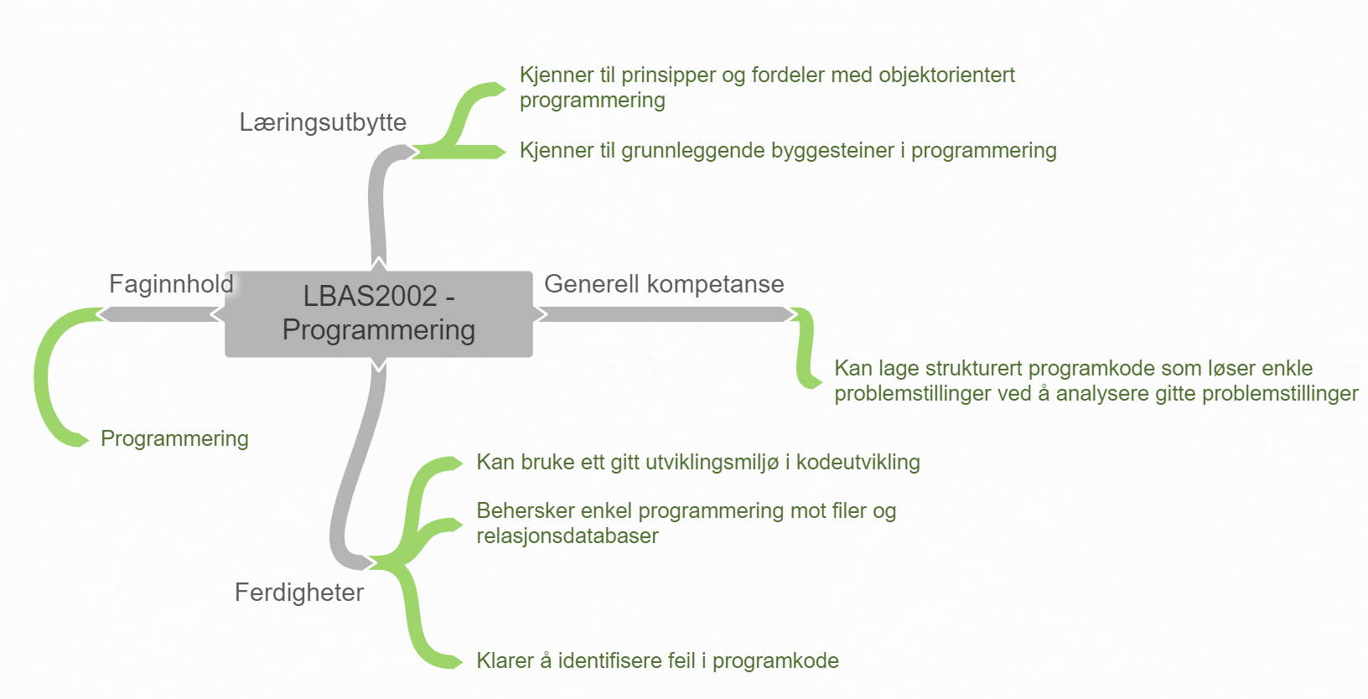

Slide 3
Pensum
Se Blackboard
Leksjon: Datatyper. Tilgjengelig fra https://ntnu.blackboard.com
Leksjon: Kontrolflyt. Tilgjengelig fra https://ntnu.blackboard.com
Leksjon: Databaser. Tilgjengelig fra https://ntnu.blackboard.com
Leksjon: GUI. Tilgjengelig fra https://ntnu.blackboard.com

Slide 4
Undervisningsmål for idag
Forelesning:
Hvorfor skal vi lære programmering?
Gi en kort introduksjon til programmering generelt
Grunnleggende programmerings konsepter i Python
Lab:
Installerer utviklingsmiljø
Skrive ditt første program

Slide 5
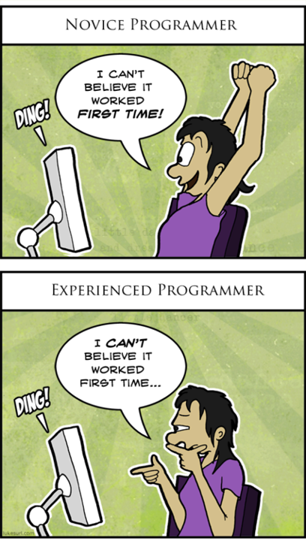

Slide 6

Hva er programmering?

Slide 7
Programmering for alle?
Information literacy and digital competences
must be considered as fundamental competencies (like read, write and calculate)
The UNESCO (Catts & Lau, 2008) considers information literacy “a basic human right”
ALA (American Library Association, 2006 ) calls it a “survival skill in the information age”.

Slide 8
Programmering for alle?
Fremtidige jobber
Henge med i vår egen verden
Algoritmisk tankegang
Leaders and trend-setters all agree on one thing (https://code.org/quotes)

Slide 9
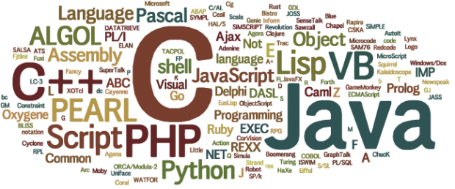
Hva er et programmerings språk?
Et formelt data språk
Brukes til å skrive/lage programmer
Kan klassifiseres i flere generasjoner:
1. generasjon
Binary (binært)
2. generasjon
Assembly
3. generasjon
C, C++, C#, Java, JavaScript, Visual Basic
4. generasjon
Perl, PHP, Python, Ruby, SQL
5. generasjon
Mercury, OPS5, Prolog

Slide 10
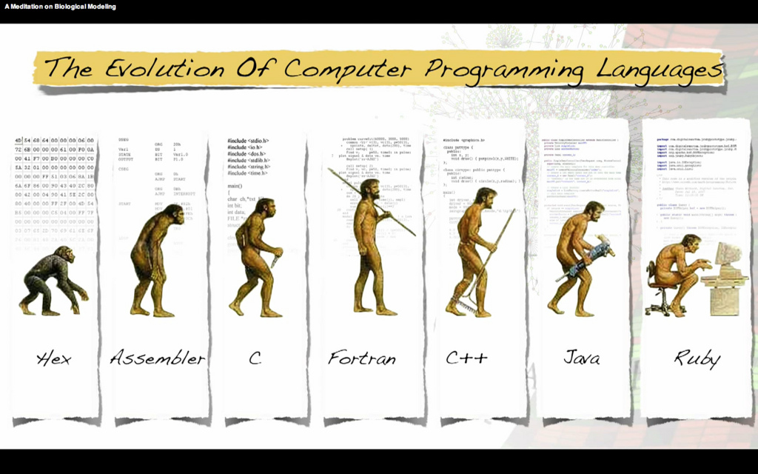

Slide 11
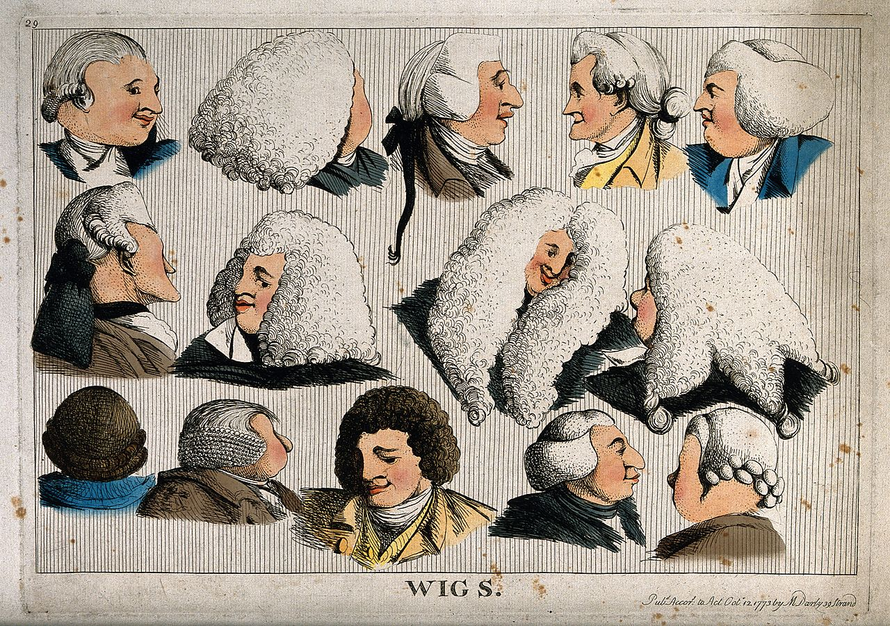
Typer av programvareutvikling (noen eksempler)
Web Development
Mobile Development
Data Science
Application Development
Front/Back-end Development
Software Tools Development
API Development
Embedded Systems Development
Security Software Development
Cloud Computing
Referanse: https://blog.hyperiondev.com/index.php/2017/09/26/types-of-software-development/

Slide 12
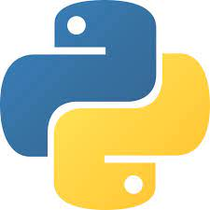
Python
Python er et høynivå språk
Python er interaktive
Python er Object Orientert

Slide 13
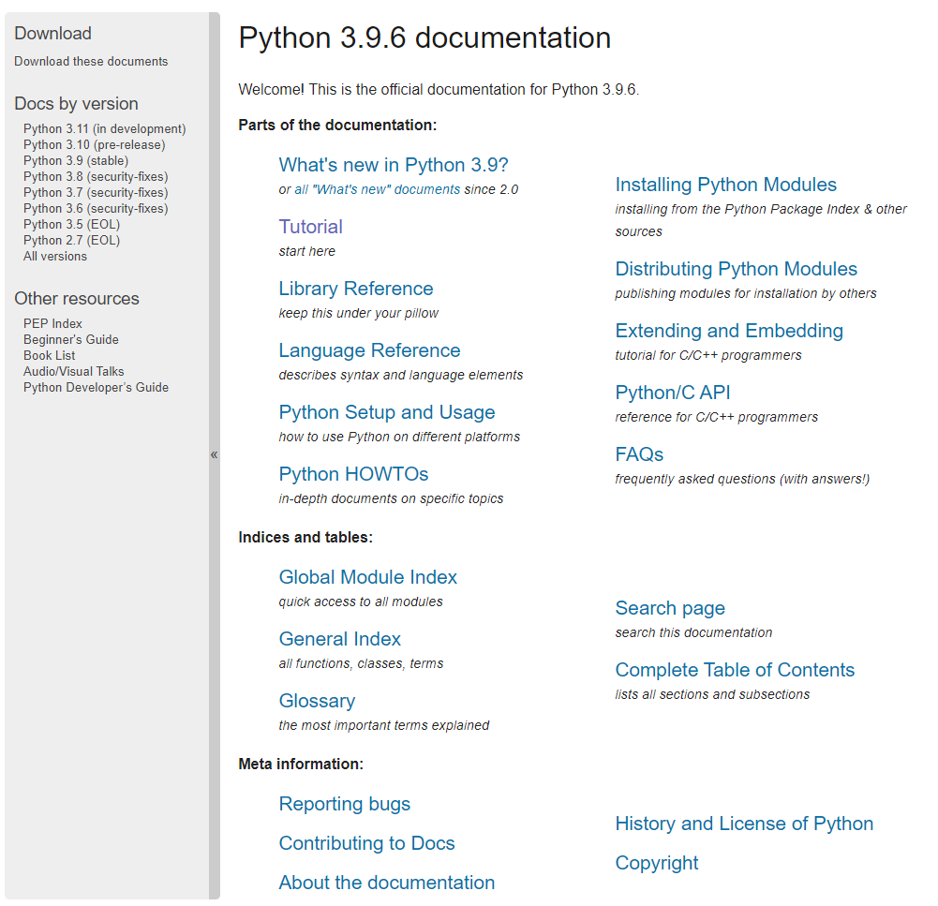
Python dokumentasjon https://docs.python.org/

